Slide 1
Java Script
Соколов Никита

Slide 2
Чему я научился на курсе по Java Script...

Slide 3
Оптимизация картинок на сайте (LazyLoad).

Slide 4
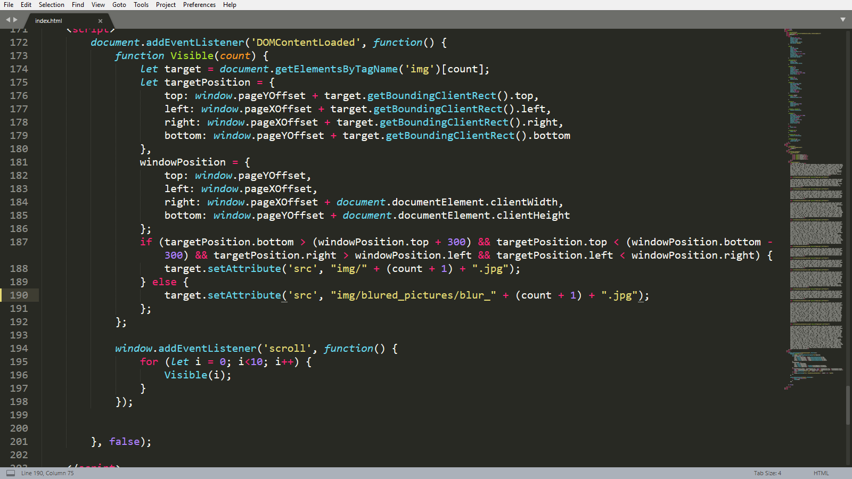
Ссылка на пример... *тык)*

Slide 5
2. Формы для сайта.

Slide 6
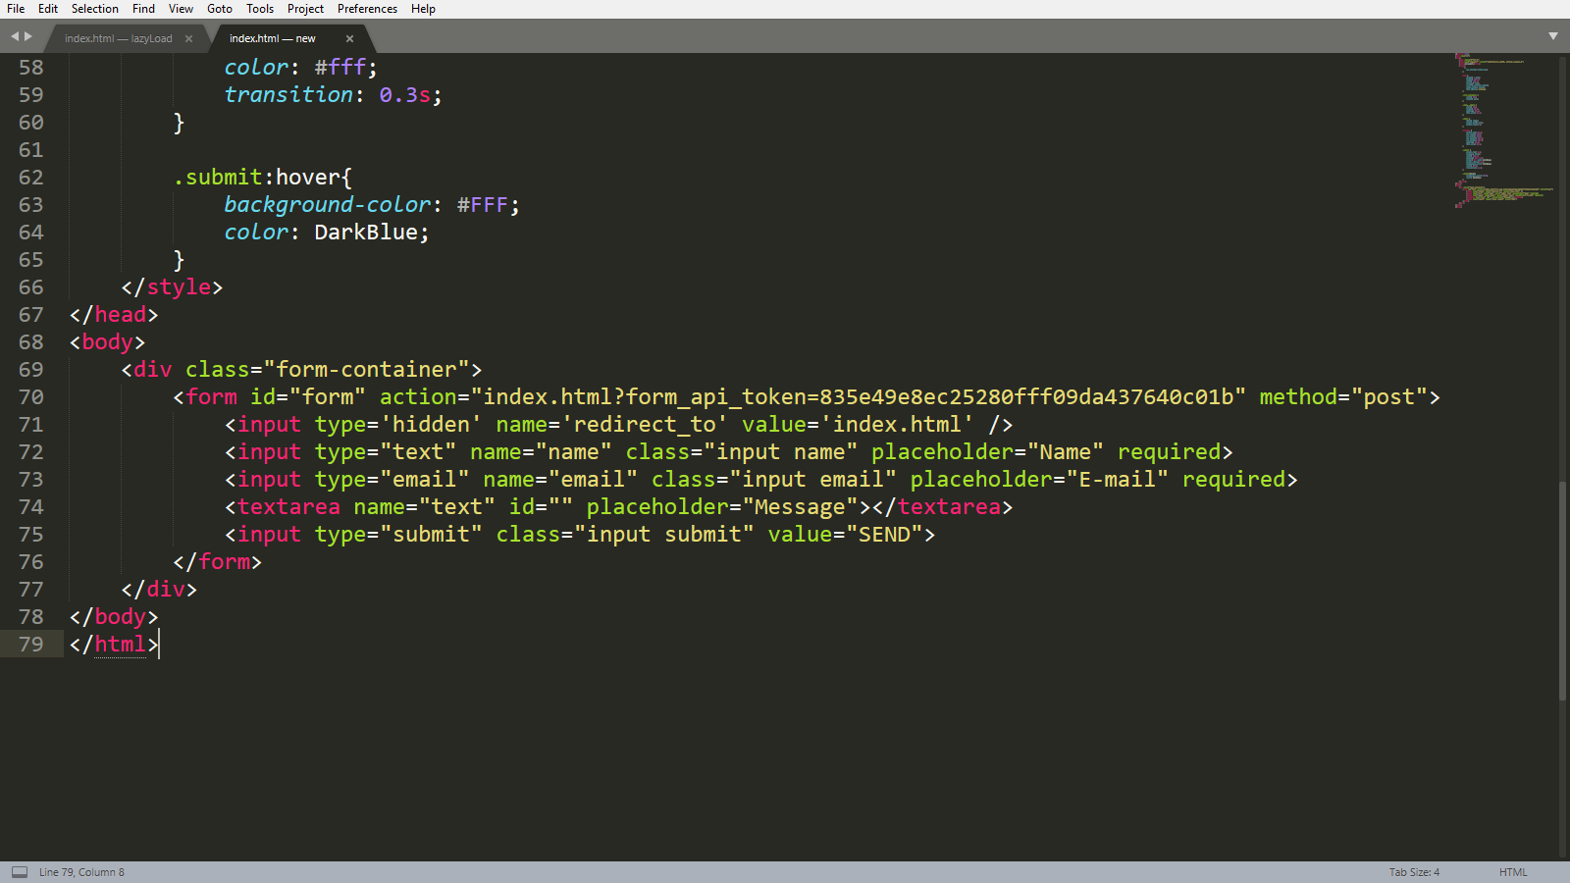
Ссылка на пример... *тык)*

Slide 7
Спасибо за внимание!

